Slide 1
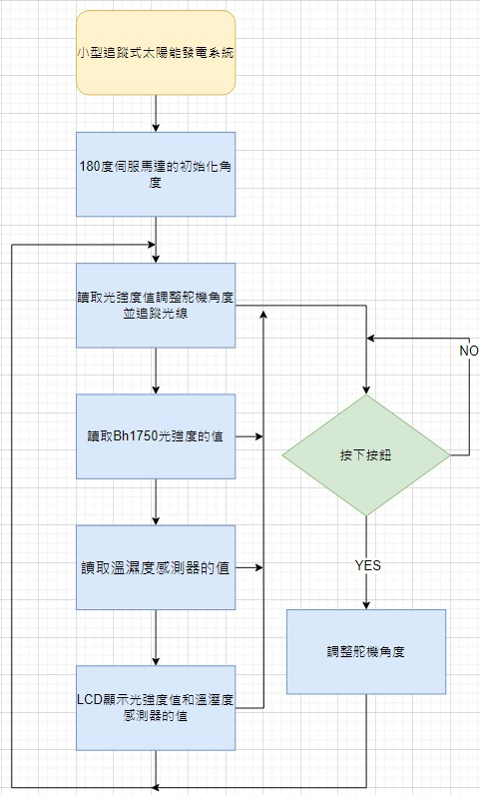
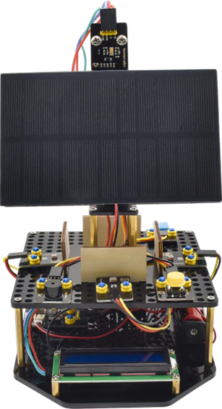
<小型追蹤式太陽能發電系統>
指導老師：陳興忠老師 組員：夏家程、陳睿軍、柯宏縉、徐躍仁
摘要
此專題主要透過Arduino，伺服馬達以及四個光敏電阻，將小型太陽能發電系統通過精確的追蹤技術追蹤太陽光的方向，以便提供更高的轉換效率和能源收集能力。
專題內容
小型追蹤式太陽能發電系統可基於太陽位置的變化，使用追蹤器控制系統來實現高效率的能量轉換。通過不斷調整太陽能電池板的角度和方向，系統可以最大限度地收集太陽能並轉換為電能，將太陽能轉換為可利用的電能。
太陽能發電系統的重要性：
太陽能是一種乾淨且可再生的能源，對於減少對化石燃料的依賴和減少碳排放具有重要意義。
追蹤式太陽能系統的優勢：
相對於固定式太陽能系統，追蹤式太陽能系統可以更有效地追蹤太陽軌跡，提供更高的發電效率。
提高太陽能發電效率的需求：
隨著能源需求的增加，提高太陽能發電的效率是實現可持續能源發展的重要目標。
解決傳統固定式太陽能系統的限制：
傳統的固定式太陽能系統面臨固定角度限制和遮蔽問題，追蹤式太陽能系統有助於克服這些限制。

